Slide 1
定义域
函数

Slide 2
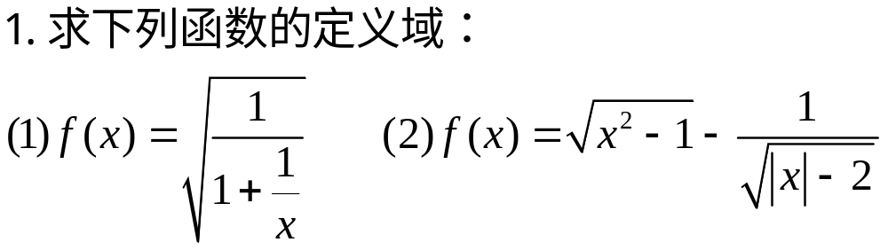
课前小练

Slide 3
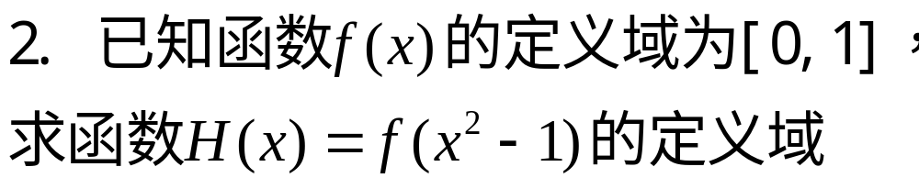
课前小练

Slide 4
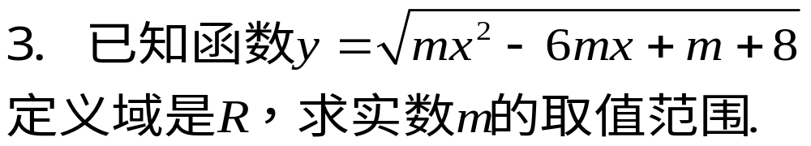
课前小练

